Slide 1
Eletrônica Analógica
Aula 6 – Polarização CC dos TBJs
Prof. Giancarlo Michelino Gaeta Lopes

Slide 2
Na aula passada
Transistor:
Estrutura interna;
Pinagem;
Configurações e curvas de funcionamento;
Informações do datasheet;
Aplicações;

Slide 3
Nessa aula
Ponto de operação de transistores;
Transistor em corte e saturação;
Circuitos de polarização;

Slide 4
Ponto de operação dos transistores

Slide 5
Os transistores podem ser utilizados em três configurações básicas:
Base comum (BC);
Emissor comum (EC);
Coletor comum (CC);
Em todas essas configurações, existe um terminal que é comum à entrada e a saída do circuito;
A configuração mais utilizada é a emissor comum;

Slide 6
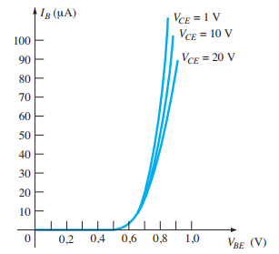
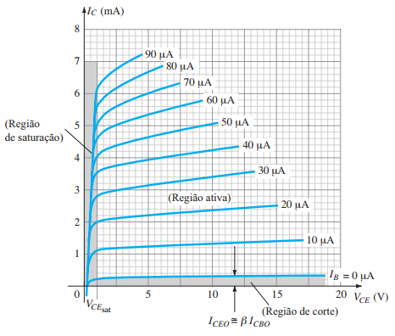
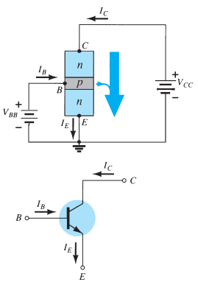
Curva característica da configuração EC:
Fonte das imagens: Boylestad (2013, p. 123).

Slide 7
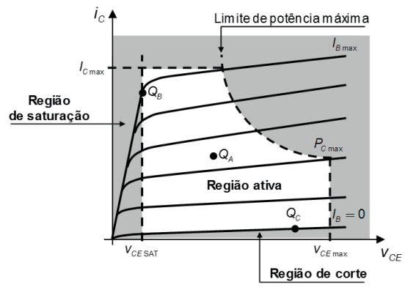
Ponto de Operação ou Ponto Quiescente:
Região de Saturação.
Região de Corte.
Região Ativa.
Fonte: adaptada de Marques (2013, p. 134)

Slide 8
Transistor operando como chave

Slide 9

Opera em:
Corte: $I_{C}=0A$
$V_{CE}$ aberto
Saturação:$V_{CE}=0V$
$V_{CE}$ em curto
Usado saturação Forte:
$β_{CC}=10$
Fonte: elaborada pelo autor.

Slide 10
Exercício

Slide 11
É preciso acionar um motor com um CLP, para isso se montou o circuito da figura. Calcule R_{B} de forma que a corrente do motor seja 200mA, para V_{IN} (tensão do CLP) de 24V.
V_{BE} = 0,7 V;
Fonte: elaborada pelo autor.

Slide 12

Atuando como chave:
Corte e saturação;
Dados:
Saturação forte: $β=10$.
$I_{C}=β∙I_{B}$
$V_{BE}=0,7V$
$V_{BE}=V_{B}−V_{E}$
Fonte: elaborada pelo autor.

Slide 13
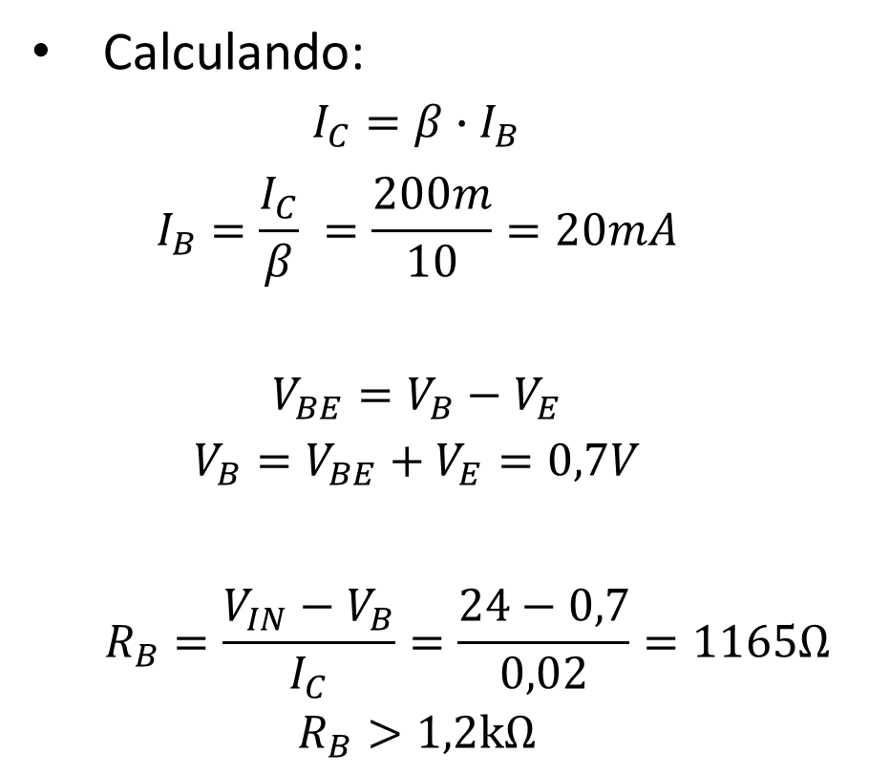
Calculando:
$$I_{C}=β∙I_{B}$$
$$I_{B}=\frac{I_{C}}{β} =\frac{200m}{10}=20mA$$
$$V_{BE}=V_{B}−V_{E}$$
$$V_{B}=V_{BE}+V_{E}=0,7V$$
$$R_{B}=\frac{{V_{IN}−V}_{B}}{I_{C}}=\frac{24−0,7}{0,02}=1165Ω$$
$$R_{B}>1,2kΩ$$
Fonte: elaborada pelo autor.

Slide 14
Polarização de transistor

Slide 15
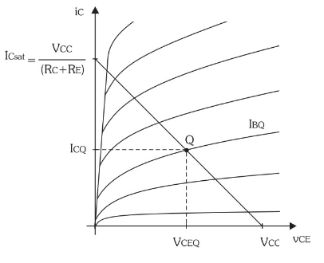
Transistor como Fonte de Corrente
Opera na Região Ativa (ponto Q).
Fonte: https://goo.gl/images/ouiud78S
Fonte: elaborada pelo autor.

Slide 16
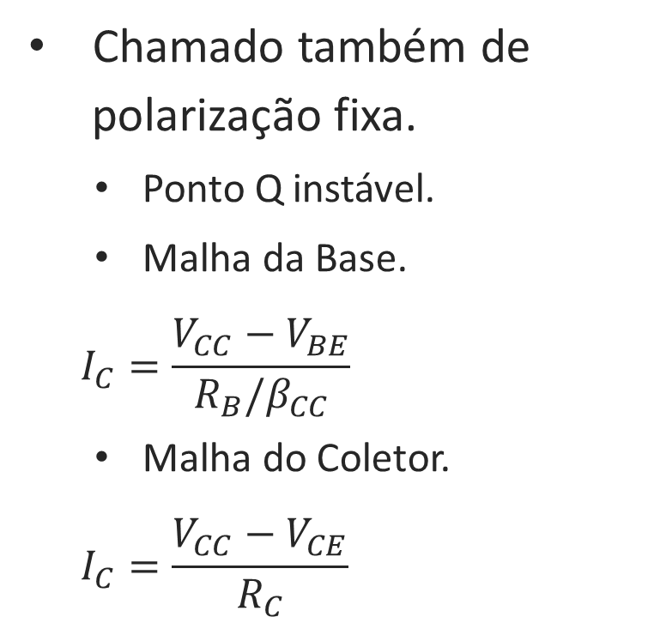
Polarização da base
Chamado também de polarização fixa.
Ponto Q instável.
Malha da Base.
$$I_{C}=\frac{{V_{CC}−V}_{BE}}{R_{B}/β_{CC}}$$
Malha do Coletor.
$$I_{C}=\frac{{V_{CC}−V}_{CE}}{R_{C}}$$
Fonte: elaborada pelo autor.

Slide 17
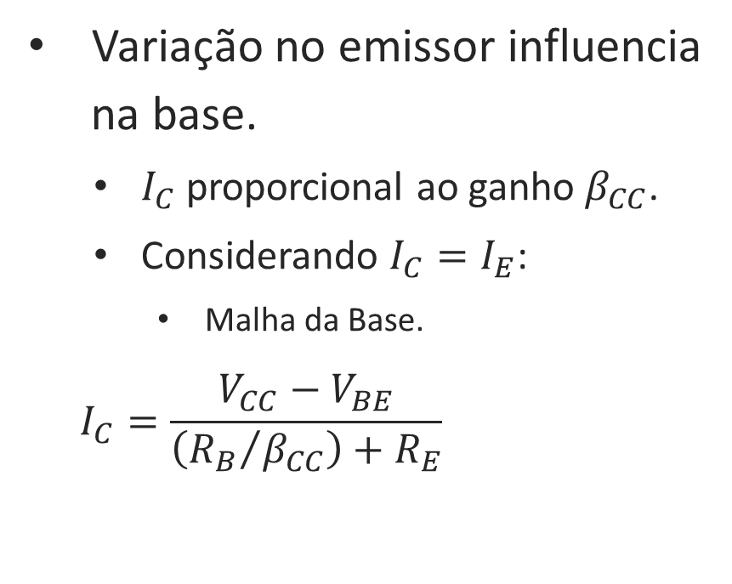
Polarização com Realimentação do Emissor
Variação no emissor influencia na base.
$I_{C}$ proporcional ao ganho $β_{CC}$.
Considerando $I_{C}=I_{E}$:
Malha da Base.
$$I_{C}=\frac{{V_{CC}−V}_{BE}}{\left({R_{B}}/{β_{CC}}\right)+R_{E}}$$
Fonte: elaborada pelo autor.

Slide 18

Variação no emissor influencia na base.
Malha do Coletor.
$$I_{C}=\frac{{V_{CC}−V}_{CE}}{R_{C}+R_{E}}$$
Fonte: elaborada pelo autor.

Slide 19
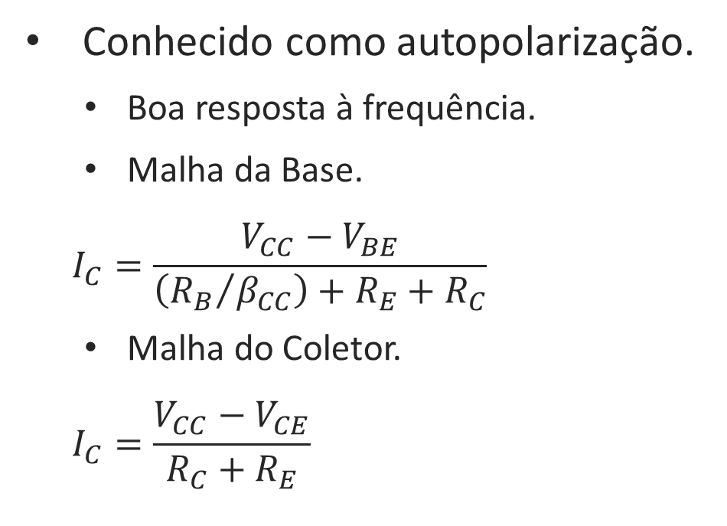
Polarização com Realimentação do Coletor
Conhecido como autopolarização.
Boa resposta à frequência.
Malha da Base.
$$I_{C}=\frac{{V_{CC}−V}_{BE}}{\left({R_{B}}/{β_{CC}}\right)+R_{E}+R_{C}}$$
Malha do Coletor.
$$I_{C}=\frac{{V_{CC}−V}_{CE}}{R_{C}+R_{E}}$$
Fonte: elaborada pelo autor.

Slide 20
Polarização do Emissor
Usada para tensões positiva e negativa (alimentação separada).
Tensão de R₂ polariza a base.
Fonte: elaborada pelo autor.

Slide 21
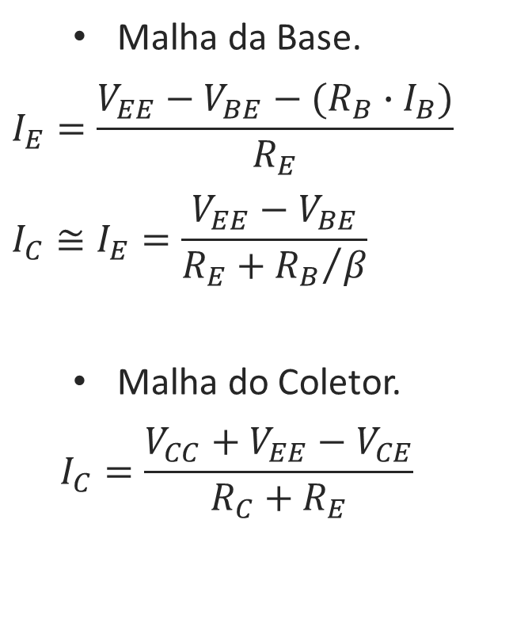
Malha da Base.
$$I_{E}=\frac{{V_{EE}−V}_{BE}−(R_{B}∙I_{B})}{R_{E}}$$
$$I_{C}≅I_{E}=\frac{{V_{EE}−V}_{BE}}{R_{E}+{R_{B}}/β}$$
Malha do Coletor.
$$I_{C}=\frac{{V_{CC}+V_{EE}−V}_{CE}}{R_{C}+R_{E}}$$
Fonte: elaborada pelo autor.

Slide 22
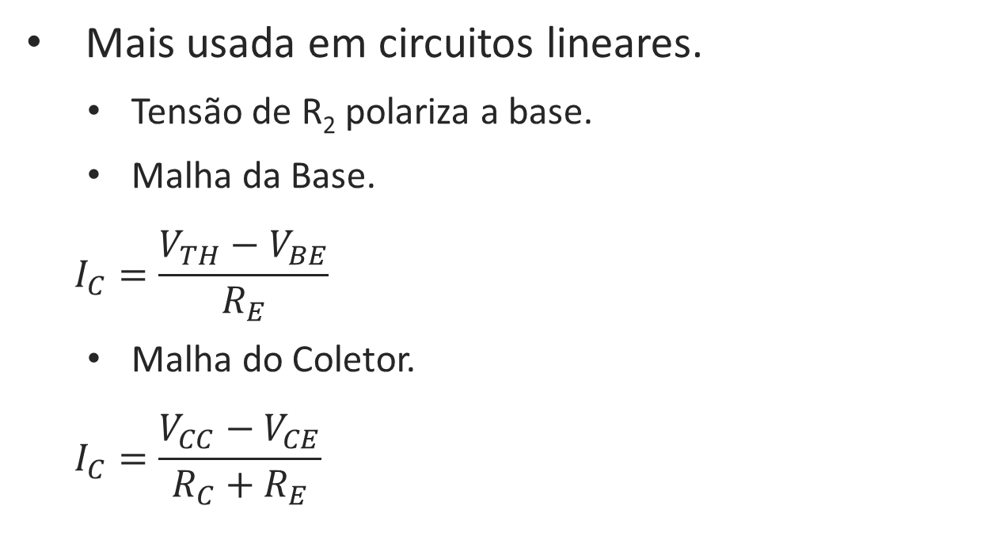
Polarização por Divisor de Tensão
Mais usada em circuitos lineares.
Tensão de R₂ polariza a base.
Malha da Base.
$$I_{C}=\frac{{V_{TH}−V}_{BE}}{R_{E}}$$
Malha do Coletor.
$$I_{C}=\frac{{V_{CC}−V}_{CE}}{R_{C}+R_{E}}$$
Fonte: elaborada pelo autor.

Slide 23
Projeto de circuito de polarização

Slide 24
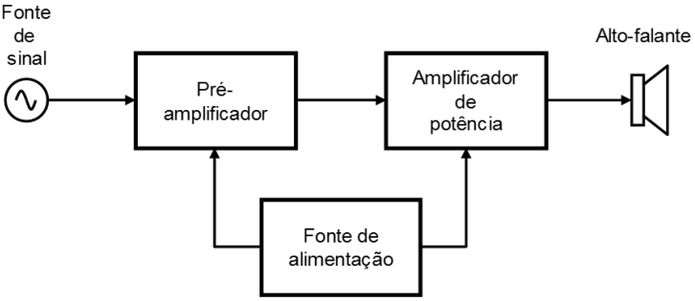
Realizar o projeto do estágio de pré-amplificação de um amplificador de áudio;
A configuração emissor comum já foi escolhida;
Agora deve ser feito o projeto do circuito de polarização;
Fonte: Teixeira (2018, pg 17).

Slide 25
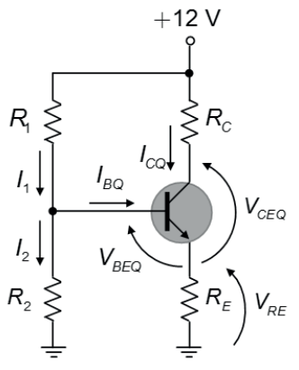
Resolvendo a Situação-Problema
Fonte de alimentação de 12 V e transistor BC548C;
Polarização por divisor de tensão:
Fonte: Teixeira (2018, pg 50).
Notes:
Podemos usar uma abordagem digital e dizer que, quando o ímã está próximo do sensor, teremos nível lógico 1 e, caso contrário, nível lógico 0. Dessa forma, a cada rotação completa, teremos um único nível lógico 1 e uma sequência de 0 até que o ímã passe novamente pelo sensor, formando uma onda quadrada

Slide 26



Consultando o datasheet, temos:
Calculando a corrente de base quiescente:
Como o ganho é alto, podemos considerar
Fonte: Teixeira (2018, pg 50).

Slide 27



Parar o projeto, vamos fazer V_{RE} como um décimo de V_{cc}:
Resolvendo a malha do coletor/emissor:
O resistor do emissor fica:
Fonte: Teixeira (2018, pg 50).

Slide 28
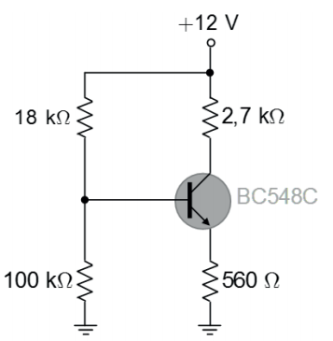



Para os outros resistores, vamos considerar
Fonte: Teixeira (2018, pg 52).

Slide 29
Dúvidas?!

Slide 30
Recapitulando
Ponto de operação de transistores;
Transistor em corte e saturação;
Circuitos de polarização:
Base;
Emissor;
Realimentação do emissor;
Realimentação do coletor;
Divisor de tensão;

Slide 31


